Slide 1
Давайте
отменим?
Евгений Блинов для Python Day на PHD 2024

Slide 2
Обо мне
Я - Евгений Блинов. Работаю в VK руководителем команды.
Обожаю Python и регулярно на нем пишу.
В свободное время делаю опенсорс.

Slide 3
Контакты
Телега: @blinof
Гитхаб: github.com/pomponchik
Линкедин: linkedin.com/in/pomponchik
Личный сайт: pomponchik.org

Slide 4
Зачем нужно отменять задачи?

Slide 5
Нам больше не нужен результат

Slide 6
Нам больше не нужен результат
Пользователь расстроился и ушел

Slide 7
Нам больше не нужен результат
Пользователь расстроился и ушел
У пользователя СДВГ и он ушел смотреть тиктоки

Slide 8
Нам больше не нужен результат
Пользователь расстроился и ушел
У пользователя СДВГ и он ушел смотреть тиктоки
Мы выяснили что-то, что обессмысливает дальнейшую работу

Slide 9
Нам больше не нужен результат
Пользователь расстроился и ушел
У пользователя СДВГ и он ушел смотреть тиктоки
Мы выяснили что-то, что обессмысливает дальнейшую работу:
Пошли узнавать стоимость акций “Рогов и копыт”, но коллега-трейдер сообщил, что компания закрыта

Slide 10
Нам больше не нужен результат
Пользователь расстроился и ушел
У пользователя СДВГ и он ушел смотреть тиктоки
Мы выяснили что-то, что обессмысливает дальнейшую работу:
Пошли узнавать стоимость акций “Рогов и копыт”, но коллега-трейдер сообщил, что компания закрыта
Робот заполнял ящики товарами, но ящики кончились

Slide 11
Нам больше не нужен результат
Пользователь расстроился и ушел
У пользователя СДВГ и он ушел смотреть тиктоки
Мы выяснили что-то, что обессмысливает дальнейшую работу:
Пошли узнавать стоимость акций “Рогов и копыт”, но коллега-трейдер сообщил, что компания закрыта
Робот заполнял ящики товарами, но ящики кончились
Послали ребенка в магазин за хлебом, но когда он уже вышел из дома - обнаружили целую буханку в хлебнице

Slide 12
Нам больше не нужен результат
Пользователь расстроился и ушел
У пользователя СДВГ и он ушел смотреть тиктоки
Мы выяснили что-то, что обессмысливает дальнейшую работу:
Пошли узнавать стоимость акций “Рогов и копыт”, но коллега-трейдер сообщил, что компания закрыта
Робот заполнял ящики товарами, но ящики кончились
Послали ребенка в магазин за хлебом, но когда он уже вышел из дома - обнаружили целую буханку в хлебнице
Отправили авианосец в помощь Израилю, а он уже не существует как государство

Slide 13
Оказалось слишком дорого
У нас есть лимит времени. Надо либо меньше лимита, либо никак.

Slide 14
Оказалось слишком дорого
У нас есть лимит времени. Надо либо меньше лимита, либо никак.
Пошли в магазин за яйцами для пирога, но оказалось, что они стоят 200 млн. долларов. Звоним домой и отменяем замес теста.

Slide 15
Что такое токены отмены?

Slide 16
Токен отмены - это паттерн
Он распространен в других языках, но не в питоне

Slide 17
Токен отмены - это паттерн
Он распространен в других языках, но не в питоне
Это форма DI (Dependency Injection)

Slide 18
Токен отмены - это паттерн
Он распространен в других языках, но не в питоне
Это форма DI (Dependency Injection)
В коде всегда должен быть объект, ответственный за завершение операции

Slide 19
Токен отмены - это паттерн
Он распространен в других языках, но не в питоне
Это форма DI (Dependency Injection)
В коде всегда должен быть объект, ответственный за завершение операции
Это мягкая и “добровольная” форма прерывания операции

Slide 20
Токен отмены - это паттерн
Он распространен в других языках, но не в питоне
Это форма DI (Dependency Injection)
В коде всегда должен быть объект, ответственный за завершение операции
Это мягкая и “добровольная” форма прерывания операции
Токены можно объединять и вкладывать друг в друга

Slide 21
Токен отмены - это паттерн
Он распространен в других языках, но не в питоне
Это форма DI (Dependency Injection)
В коде всегда должен быть объект, ответственный за завершение операции
Это мягкая и “добровольная” форма прерывания операции
Токены можно объединять и вкладывать друг в друга
Токены проходят по стеку вызовов, все сильнее ужесточая изначальные ограничения

Slide 22
Токен отмены - это объект
У него всегда можно спросить, отменена ли операция

Slide 23
Токен отмены - это объект
У него всегда можно спросить, отменена ли операция
По умолчанию токен не отменен, если отменить - станет отменен

Slide 24
Токен отмены - это объект
У него всегда можно спросить, отменена ли операция
По умолчанию токен не отменен, если отменить - станет отменен
Может оказаться отмененным по разным причинам, но работаем мы с ним одинаково

Slide 25
Зачем это нужно?

Slide 26
Код становится проще
Он больше не знает о причинах, почему он будет завершен

Slide 27
Код становится проще
Он больше не знает о причинах, почему он будет завершен
Он становится компактнее, в нем сложнее ошибиться

Slide 28
Код становится проще
Он больше не знает о причинах, почему он будет завершен
Он становится компактнее, в нем сложнее ошибиться
Кодовая база унифицируется

Slide 29
Код становится проще
Он больше не знает о причинах, почему он будет завершен
Он становится компактнее, в нем сложнее ошибиться
Кодовая база унифицируется
Токены - это универсальное соглашение о том, как мы завершаем операции по умолчанию

Slide 30
Код становится проще
Он больше не знает о причинах, почему он будет завершен
Он становится компактнее, в нем сложнее ошибиться
Кодовая база унифицируется
Токены - это универсальное соглашение о том, как мы завершаем операции по умолчанию
Токен - это “примитив” синхронизации

Slide 31
Код становится проще
Он больше не знает о причинах, почему он будет завершен
Он становится компактнее, в нем сложнее ошибиться
Кодовая база унифицируется
Токены - это универсальное соглашение о том, как мы завершаем операции по умолчанию
Токен - это “примитив” синхронизации
Легче сопровождать: код не меняется при изменении условий завершения

Slide 32
Код легко тестировать
Вам больше не нужно писать тесты на все сценарии отмены
Просто убедитесь, что задача прерывается самым простым токеном

Slide 33
От абстракций к коду

Slide 34
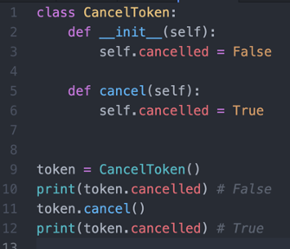
Простейший пример

Slide 35
Готовые реализации:
cancel-token (pypi.org/project/cancel-token/)
asyncio-cancel-token (asyncio-cancel-token.readthedocs.io/en/latest/cancel_token.html)
cantok (github.com/pomponchik/cantok)

Slide 36
cancel-token
Очень простая библиотека
Только один вид токена.
Нет токенов, отменяемых по таймауту или условию
Токены нельзя складывать или вкладывать
В целом не хватает синтаксического сахара

Slide 37
asyncio-cancel-token
Более сложная библиотека
Подходит только для async-кода.
Нет автоотмены токенов по произвольным условиям
Опять не хватило синтаксического сахара

Slide 38
cantok

Slide 39
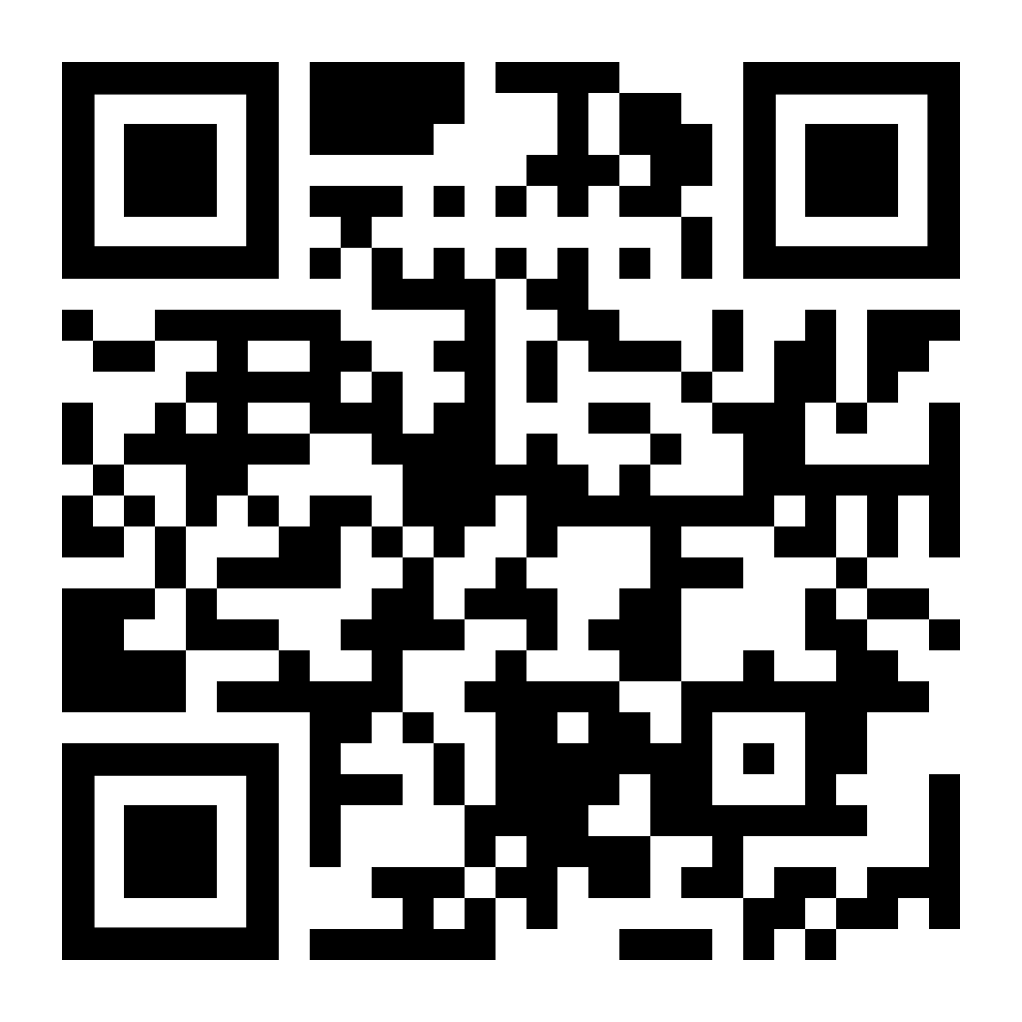
Дальше мы будем обсуждать cantok
Доступны разные типы токенов

Slide 40
Дальше мы будем обсуждать cantok
Доступны разные типы токенов:
Обычный

Slide 41
Дальше мы будем обсуждать cantok
Доступны разные типы токенов:
Обычный
Отменяемый по таймауту

Slide 42
Дальше мы будем обсуждать cantok
Доступны разные типы токенов:
Обычный
Отменяемый по таймауту
Отменяемый по произвольному условию

Slide 43
Дальше мы будем обсуждать cantok
Доступны разные типы токенов
Подходит для обычного, асинхронного, многопоточного кода

Slide 44
Дальше мы будем обсуждать cantok
Доступны разные типы токенов
Подходит для обычного, асинхронного, многопоточного кода
Куча синтаксического сахара

Slide 45
Все классы токенов из cantok:
Потокобезопасны

Slide 46
Все классы токенов из cantok:
Потокобезопасны
Наследники AbstractToken с единым интерфейсом

Slide 47
Все классы токенов из cantok:
Потокобезопасны
Наследники AbstractToken с единым интерфейсом
Могут сообщать текущий статус и быть отмененными

Slide 48
Все классы токенов из cantok:
Потокобезопасны
Наследники AbstractToken с единым интерфейсом
Могут сообщать текущий статус и быть отмененными
Не могут быть восстановлены, если уже отменялись

Slide 49
Все классы токенов из cantok:
Потокобезопасны
Наследники AbstractToken с единым интерфейсом
Могут сообщать текущий статус и быть отмененными
Не могут быть восстановлены, если уже отменялись
Имеют собственные исключения

Slide 50
Все классы токенов из cantok:
Потокобезопасны
Наследники AbstractToken с единым интерфейсом
Могут сообщать текущий статус и быть отмененными
Не могут быть восстановлены, если уже отменялись
Имеют собственные исключения
Умеют приводиться к bool: удобно для циклов while и условий

Slide 51
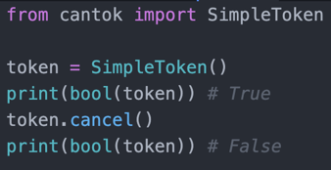
SimpleToken
Простейший вид токена
Отменить можно только “вручную”
Можно использовать в качестве заглушек в аргументах функций

Slide 52
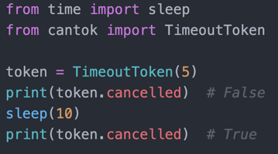
TimeoutToken
Отменяется сам по истечении заданного (в секундах) времени

Slide 53
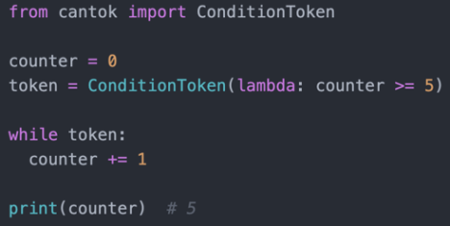
ConditionToken
Умеет сам отклоняться по произвольному условию
Условие - это просто Callable
Условие отвечает на вопрос: “отменен ли токен” (True/False)

Slide 54
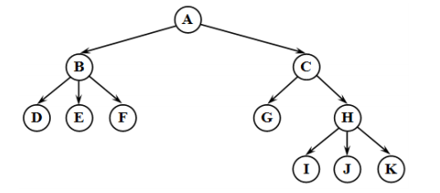
Токен - это дерево
Токены можно вкладывать друг в друга при создании
Кроме как при создании вкладывать нельзя, иначе риск дедлока

Slide 55
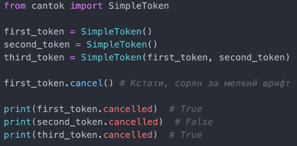
Вкладываем токены

Slide 56
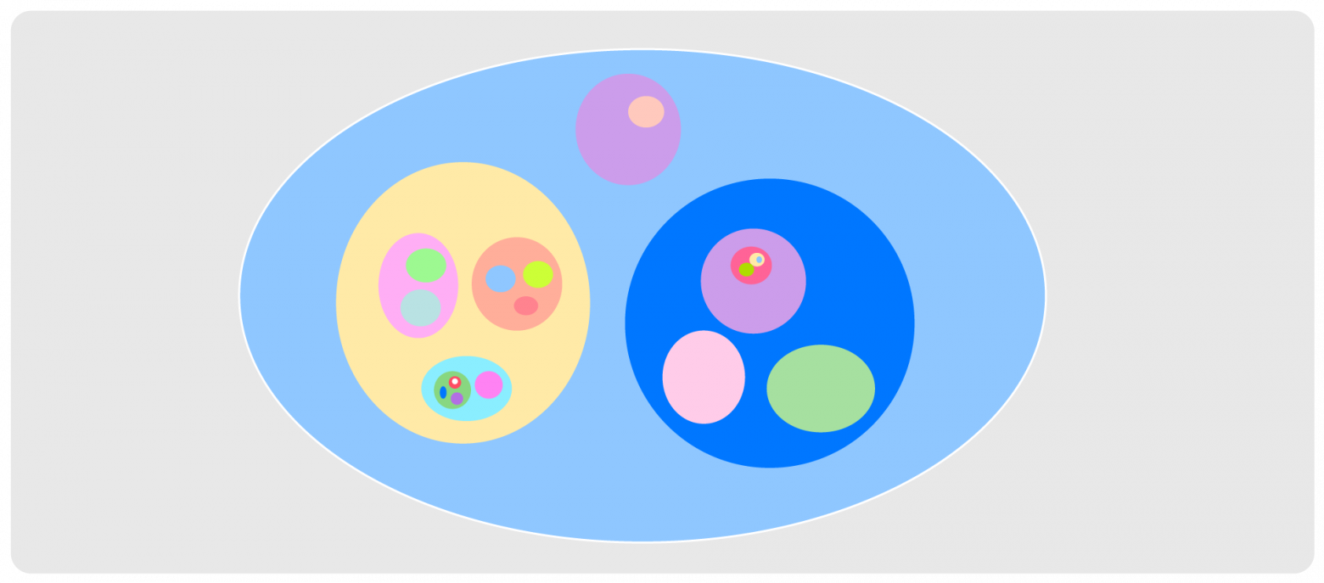
Токен - это фрактал

Slide 57
Суммируем токены
Просто складывайте их как числа

Slide 58
Суммируем токены
Просто складывайте их как числа
Сумма двух токенов - новый SimpleToken

Slide 59
Суммируем токены
Просто складывайте их как числа
Сумма двух токенов - новый SimpleToken
Удобно использовать для пробрасывания по стеку вызовов

Slide 60
Приводим к bool
Удобная фича для циклов и условий
Отменный токен приводится как False, неотмененный - True

Slide 61
Ожидание отмены
Юзкейс: прокидываем токен воркеру и ждем, когда тот отменит токен

Slide 62
Ожидание отмены
Юзкейс: прокидываем токен воркеру и ждем, когда тот отменит токен
Реализация из 3045 года: асинк и синк теперь одно целое

Slide 63
Ожидание отмены
Юзкейс: прокидываем токен воркеру и ждем, когда тот отменит токен
Реализация из 3045 года: асинк и синк теперь одно целое
Легко ошибиться и забыть написать await в асинхронном коде - думаю решить написанием плагина для линтера (возможность законтрибьютить, кста)

Slide 64
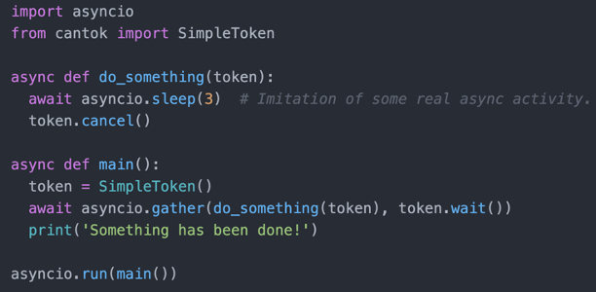
Асинхронное ожидание отмены

Slide 65
Синхронное ожидание отмены
Просто используем метод wait() как функцию

Slide 66
Исключения
У каждого типа токенов свой тип исключений

Slide 67
Исключения
У каждого типа токенов свой тип исключений
Чтобы поднять исключение - используем метод check()

Slide 68
Исключения
У каждого типа токенов свой тип исключений
Чтобы поднять исключение - используем метод check()
check() работает на базе алгоритма DFS

Slide 69
Исключения
У каждого типа токенов свой тип исключений
Чтобы поднять исключение - используем метод check()
check() работает на базе алгоритма DFS
Если токен отменен “вручную” - поднимется CancellationError

Slide 70
Исключения
У каждого типа токенов свой тип исключений
Чтобы поднять исключение - используем метод check()
check() работает на базе алгоритма DFS
Если токен отменен “вручную” - поднимется CancellationError
Иначе - специфическое исключение, отнаследованное от CancellationError

Slide 71
Исключения
У каждого типа токенов свой тип исключений
Чтобы поднять исключение - используем метод check()
check() работает на базе алгоритма DFS
Если токен отменен “вручную” - поднимется CancellationError
Иначе - специфическое исключение, отнаследованное от CancellationError
В сообщении всегда подробная и точная причина отмены

Slide 72
Исключения
У каждого типа токенов свой тип исключений
Чтобы поднять исключение - используем метод check()
check() работает на базе алгоритма DFS
Если токен отменен “вручную” - поднимется CancellationError
Иначе - специфическое исключение, отнаследованное от CancellationError
В сообщении всегда подробная и точная причина отмены
Каждое исключение всегда содержит атрибут token, содержащий конкретный токен, который был отменен

Slide 73
Для кого это?

Slide 74
Для тех, кто пишет свои библиотеки
Идеально для долгих комплексных операций
Токены - это опция
Токены вместо “ручных” таймаутов

Slide 75
Для тех, кто пишет сервисы
Если есть SLA на время ответа
Если есть “тяжелые” операции
Если хотите переложить установку таймаутов на клиента

Slide 76
Для всех, кто пишет “тяжелый” софт
Любые долгие операции, результат которых может стать ненужным
Можно использовать для десктопных приложений
Для многоступенчатых ML-пайплайнов

Slide 77
Все!

Slide 78
Ссылки:
Дока: cantok.readthedocs.io/en/latest/
Код: github.com/pomponchik/cantok
Предлагайте баги
Жалуйтесь на фичи
Пишите Issue, если затащили в свою опенсорсную либу - добавлю в список совместимых
⭐!
За красивую тему для презентации отдельная благодарность компании Evrone

